Slide 1




La Rochelle
Bordeaux
La Rochelle
Rochefort
Participez aux échanges en posant vos questions par SMS au 07 67 50 80 79
ou via Twitter #TERConcertations
Jeudi 5 novembre 2020

Slide 2


Gestion de la crise sanitaire
Participez aux échanges en posant vos questions par SMS au 07 67 50 80 79.
Pendant le confinement
La continuité du service public de transports ferroviaires adaptée aux besoins des personnes ayant la nécessité de se déplacer : 50% des lignes ouvertes, 10% des circulations.
Des mesures commerciales : Non prélèvement des mensualités d’avril et de mai pour les abonnés annuels du TER et Gratuité accordée aux personnels soignants.
Après le confinement
Une reprise progressive des circulations avec la mise en place de mesures de sécurité sanitaire
100% des circulations le 6 juillet ; nettoyage renforcé et quotidien des trains et des gares ; port du masque obligatoire en grande majorité respecté.
Des mesures commerciales pour donner confiance en le TER :
Pour les abonnés mensuels, un avoir équivalent à 50 % de la mensualité de mars a été proposé en juin ; réédition de la Carte +.

Slide 3
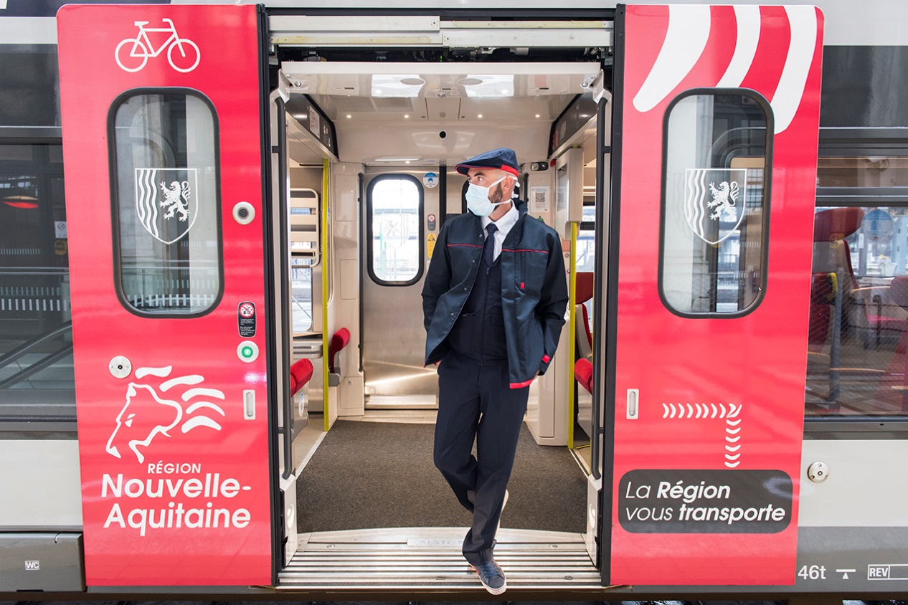
Gestion de la crise sanitaire
Participez aux échanges en posant vos questions par SMS au 07 67 50 80 79.
Avec le nouveau confinement :
Afin d’apprécier les besoins de mobilité, des analyses de fréquentation vont être effectuées durant cette 1ère semaine.
La Région demande le maintien de la circulation des TER sur l’ensemble des lignes.

Slide 4


Participez aux échanges en posant vos questions par SMS au 07 67 50 80 79.
Les offres de rentrée
Parrainage du le Pass Abonné -28 : une mensualité de l’abonnement à -50% pour le parrain et le filleul pour toute souscription entre le 1er octobre et le 10 novembre.
Offre spéciale pour les détenteurs de la Carte + : -50% de réduction 7 jours sur 7, du 1er au 30 novembre.
Le Pass Abonné mensuel à -50% du 1er au 30 novembre.

Slide 5
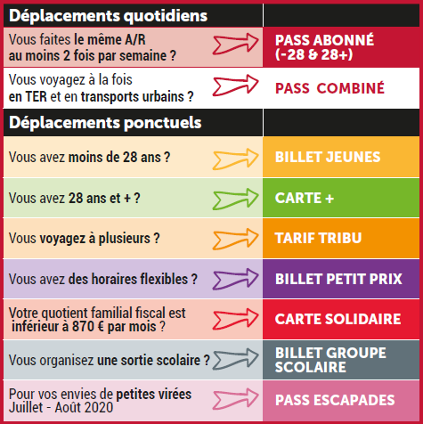
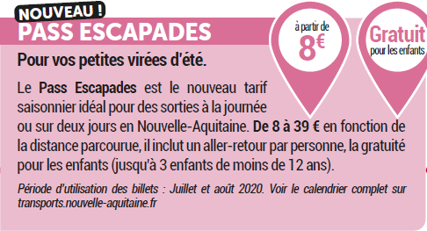
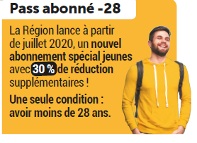
Des tarifs pour tous
Participez aux échanges en posant vos questions par SMS au 07 67 50 80 79.
En 2020, 2 nouveaux tarifs :

Slide 6
Les investissements dans le TER
Participez aux échanges en posant vos questions par SMS au 07 67 50 80 79.
 Dans les infrastructures ferroviaires avec « un plan rail »
Investir massivement dans les infrastructures ferroviaires et développer la performance des transports régionaux pour les rendre plus attractifs (ponctualité…). Investissement de la Région de 532 M€ d’ici 2027. Aucune fermeture de lignes ferroviaires à l'initiative de la Région.
Engagement Etat – Région : CPER Aquitaine, Limousin ou Poitou-Charentes fixent un programme local pour 2014-2020.
Chiffres-clés CPER Nouvelle-Aquitaine : 1 121,6 M€ dont 477,8 M€ de participation régionale.
Projet | Coût global | Participation Région | Etat d’avancement
Régénération Saintes – Saint-Mariens | 29,9 M€ | 9,0 M€ (30,3%) | 1ère phase en cours 2nde phase à l’étude
Régénération La Rochelle – La Roche-sur-Yon | 152 M€ | 13 M€ (8,55%) | Travaux en cours
Exemples :

Slide 7
Les investissements dans le TER
Participez aux échanges en posant vos questions par SMS au 07 67 50 80 79.
 Dans la modernisation des gares :
Un programme pluriannuel d’investissements pour améliorer les services en gares, l’information voyageurs en temps réel.
Une mise aux normes de l’accessibilité des arrêts prioritaires définis aux Schémas Directeurs d’Accessibilité.
Des aménagements de Pôles d’Echanges Multimodaux.
Exemples : PEM de La Rochelle, mise en accessibilité Rochefort,…

Slide 8
Les investissements dans le TER
Participez aux échanges en posant vos questions par SMS au 07 67 50 80 79.
 Dans des trains plus propres : Néo Terra
La dé-dieselisation des TER grâce à des initiatives comme
le 1er train à batteries rechargeables de France : remplacement des moteurs diesel par des batterie pour proposer une pré-série en 2023.
le train Régiolis hybride : avec récupération de l’énergie de freinage permettant jusqu’à 20% d’économie d’énergie. Première circulation prévue en 2022.

Slide 9
Evolution de l’offre TER
Participez aux échanges en posant vos questions par SMS au 07 67 50 80 79.
La démarche innovante Optim’TER : une optimisation des moyens existants pour dégager de l’offre de trains supplémentaire et améliorer les temps de parcours.
Les lots 3 (étoile de Périgueux et Vallée de la Dordogne) et 4 (étoile de Bordeaux) ont été traités ou sont en cours.
Refonte des horaires au service annuel 2022 (déc 2021): à la demande de SNCF Réseau, toute la trame ferroviaire atlantique est retravaillée pour améliorer l’offre des TGV. En région Nouvelle-Aquitaine, l’enjeu pour les TER se situe sur le maintien d’horaires adaptés aux usagers du quotidien et sur l’efficacité des correspondances TER-TGV.
Une concertation sera programmée.

Slide 10
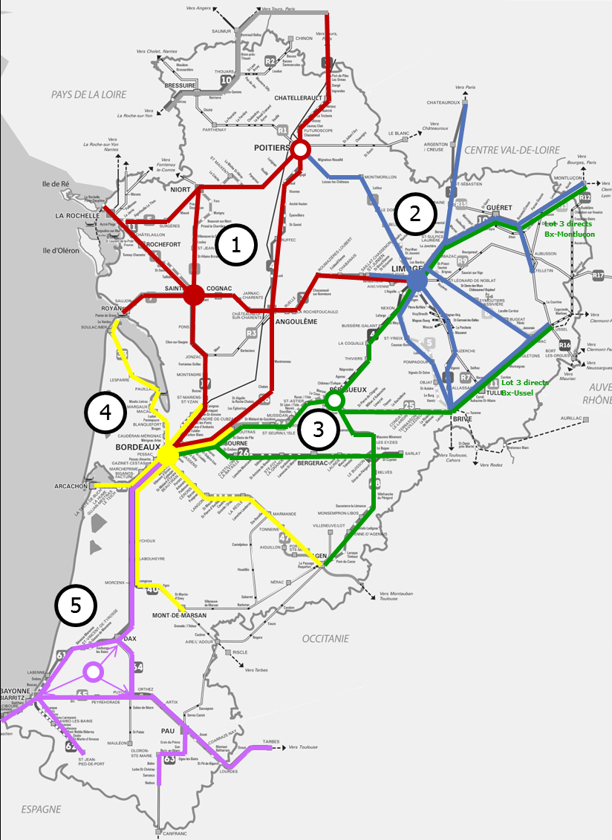
Participez aux échanges en posant vos questions par SMS au 07 67 50 80 79.
OPTIM’TER, optimisation de l’offre TER
Une démarche en 3 temps : diagnostic / refonte / concertation
Qui amène à de nouveaux horaires pour répondre aux attentes des usagers et des territoires…
+ de trains, + fréquents, + grande amplitude, + rapide,
+ lisible, meilleur positionnement horaire
… tout en garantissant l’équilibre industriel

Slide 11
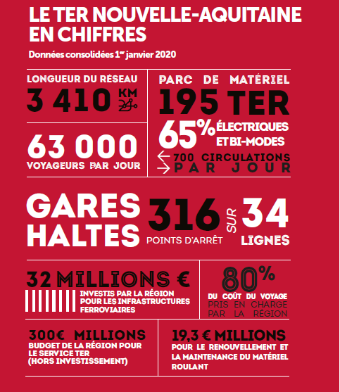
Quelques chiffres
Participez aux échanges en posant vos questions par SMS au 07 67 50 80 79.
Sur le réseau TER Nouvelle-Aquitaine
Sur vos lignes (comptages octobre 2019)
Ligne 15 – La Rochelle – Bordeaux :
3881 usagers/jour en moyenne du lundi au vendredi
147 usagers/train en moyenne du lundi au vendredi
Ligne 15U – La Rochelle-Rochefort :
975 usagers/jour en moyenne du lundi au vendredi
61 usagers/train en moyenne du lundi au vendredi

Slide 12
Qualité de service
Participez aux échanges en posant vos questions par SMS au 07 67 50 80 79.
Sur le réseau TER Nouvelle-Aquitaine
Sur votre ligne 15 La Rochelle-Bordeaux
Régularité 2019
92,7 % Trains à l’heure
Régularité 2020 à fin sept
91,9 % trains à l’heure
Causes TER 2020 à fin sept
1,8 % de trains irréguliers cause TER
1,6 % Taux de suppression
1,9 % Taux de suppression
0,7 % de trains supprimés cause TER
Régularité 2019
91,2 % trains à l’heure
Régularité 2020 à fin sept
91,4 % trains à l’heure
2,0 % Taux de suppression
1,6 % Taux de suppression
Chiffres à relativiser compte tenu du contexte COVID-19

Slide 13
Qualité de service
Participez aux échanges en posant vos questions par SMS au 07 67 50 80 79.
Sur le réseau TER Nouvelle-Aquitaine
Sur votre ligne 15U La Rochelle-Rochefort
Régularité 2019
92,7 % Trains à l’heure
Régularité 2020 à fin sept
91,9 % trains à l’heure
Causes TER 2020 à fin sept
1,8 % de trains irréguliers cause TER
1,6 % Taux de suppression
1,9 % Taux de suppression
0,7 % de trains supprimés cause TER
Régularité 2019
96,8 % trains à l’heure
Régularité 2020 à fin sept
96,6 % trains à l’heure
3,3 % Taux de suppression
1,9 % Taux de suppression
Chiffres à relativiser compte tenu du contexte COVID-19

Slide 14
Qualité de service
Participez aux échanges en posant vos questions par SMS au 07 67 50 80 79.
Ligne INTERCITÉS Nantes-Bordeaux
Régularité 2019
79,3 % trains à l’heure
Régularité 2020 à fin sept
86,5 % trains à l’heure
1,22 % Taux de suppression
0,86 % Taux de suppression
Deux années difficiles à comparer:
en 2019 nos trains réalisaient le trajet Bordeaux – Nantes
En 2020 nos trains sont temporairement limités à la portion Bordeaux - La Rochelle + pandémie
De manière générale, la limitation à 60km/h au nord fragilisait beaucoup notre production.

Slide 15
Fréquentation de la ligne
Participez aux échanges en posant vos questions par SMS au 07 67 50 80 79.
Evolution de la fréquentation La Rochelle-Bordeaux
Qui fréquente la ligne ?
Occasionnels
Abonnés
Développement du trafic occasionnel + périurbain
Mouvement
social
Mouvement social
61 %
39%

Slide 16
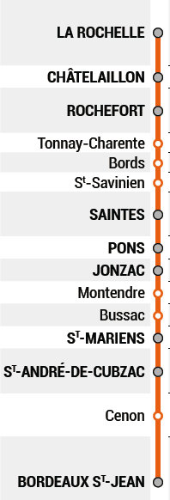
Travaux de voies 2021
Participez aux échanges en posant vos questions par SMS au 07 67 50 80 79.
Réouverture de la ligne La Rochelle – La Roche-sur-Yon le 31/07/2021 à l’issue de d’1an et 7mois de travaux, pour la modernisation complète de la ligne.
Ligne 15 - La Rochelle <> Bordeaux
Mise en accessibilité de la gare de La Rochelle-Ville, mise en place d’une passerelle, en travaux de nuit toute l’année et nécessitant 2 opérations coup de poing de 16h les week-ends du 5-6 juin et 12-13 juin 2021.
Plage de maintenance de 4h pendant 8 semaines du 15/02 au 12/03 et du 27/09 au 22/10
Mise en accessibilité de la gare de Bordeaux, en travaux de nuit en 2021/2022.
Maintenance de nuit sur une plage de 6h toute l’année

Slide 17
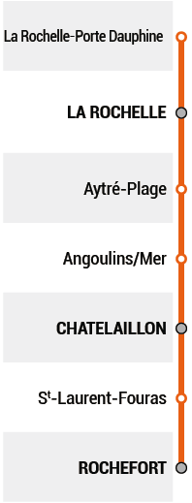
Travaux de voies 2021
Participez aux échanges en posant vos questions par SMS au 07 67 50 80 79.
Renouvellement voie/ballast entre La Rochelle-Ville et Porte Dauphine, nécessitant une fermeture de la ligne du 01/11 au 12/11/2021.
Ligne 15U - La Rochelle<>Rochefort
Plage de maintenance de 4h de jour pendant 4 semaines : du 27/09 au 22/10/21 (du lundi au vendredi).
Plage de maintenance de 4h pendant 8 semaines du 15/02 au 12/03 et du 27/09 au 22/10

Slide 18
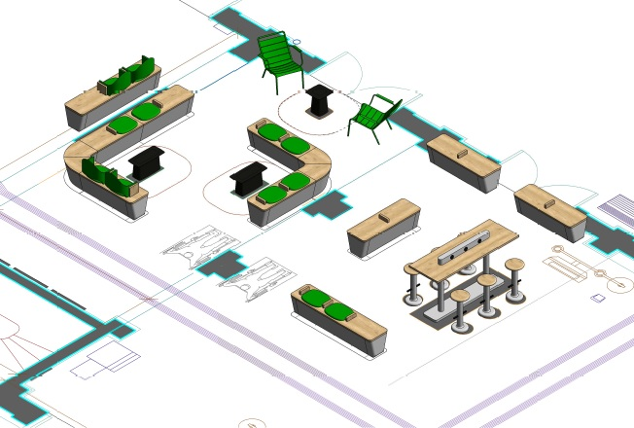
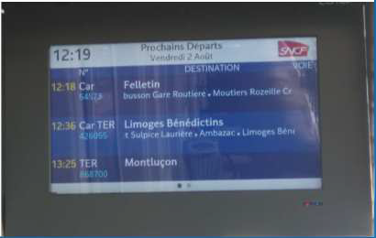
Travaux en gares
Participez aux échanges en posant vos questions par SMS au 07 67 50 80 79.
Programme de modernisation des gares
Saintes - 2020
Agrandissement du hall,
création zone d’attente
et modernisation guichets,
accessibilité
Jonzac – 2020
Equipement gare autonome
Programme d’accessibilité aux quais
Jonzac : 2024
Rehaussement et mise en conformité de 2 quais (revêtement de quais, éclairage, bandes d’éveil, sécurisation des bouts de quais)
Saintes : Rehaussement et mise en conformité - 2024
St-Savinien : Rehausse et mise en conformité des quais (traversée à définir) – 2023/24
Rochefort : Travaux de mise en accessibilité en cours d’achèvement
Bordeaux : Travaux prévus en 2021/2022
Travaux patrimoniaux en gare
Rochefort – 2021 - 23
Etudes et travaux de réfection étanchéité, marquise, verrière, menuiseries hautes, lanterneau
Saintes - 2022
Réfection de la marquise côté parvis
Déploiement d’afficheurs légers
2021
St-Savinien - Montendre
Bords - Jonzac
Tonnay-Charente - Pons
Entretien des quais 2021
Châtelaillon : Réfection de l’étanchéité du souterrain

Slide 19
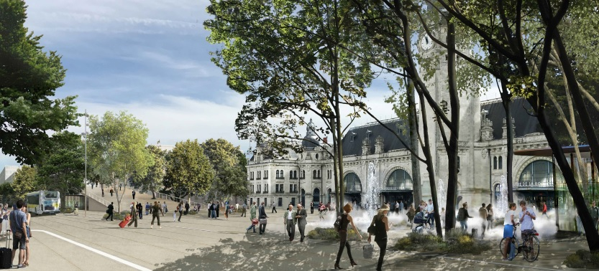
Travaux en gare de La Rochelle
Participez aux échanges en posant vos questions par SMS au 07 67 50 80 79.
Pôle d’échange multimodal 2020 - 2023
Parvis piéton devant la gare, d’une maison du vélo…
Passerelle urbaine et ferroviaire équipées d’escaliers et ascenseurs desservant les deux quartiers
Aménagement d’un nouveau parking de 200 pl avec dépose minute
Création d’une gare routière
Déploiement des écrans d’information voyageurs quais et passerelle
Mise en accessibilité du bâtiment voyageurs
Programme d’accessibilité des quais
Rehausse des quais, mise aux normes et signalétique - 2021
Travaux patrimoniaux en gare 2020 - 23
Etudes et travaux de réfection
- Installation d’un platelage dans le hall - oct 2020
Toiture, verrières et plafond du hall 2021/22 ;
Quatre marquises - 2022
Campanile - 2023
Menuiseries extérieures - 2024
Entretien des quais
Reprise de l’étanchéité du souterrain nord – 2020/2021

Slide 20
Nouveautés horaires INTERCITÉS
Participez aux échanges en posant vos questions par SMS au 07 67 50 80 79.
Nantes-Bordeaux: jusqu’au 31 juillet 2021 (autocars entre Nantes et La Rochelle)
 | 3852 | 3854 | 3856
Arrivée Marseille | - | 11:26* | 17:26
Bordeaux | 7:51 | 11:51 | 17:51
Jonzac | 8:35 | 12:35 | 18:34
Saintes | 9:14 | 13:14 | 19:14
Rochefort | 9:45 | 13:45 | 19:45
La Rochelle | 10:04 | 14:04 | 20:04
Départ autocar Nantes | 10:24 | 14:24 | 20:24
 | 3831 | 3833 | 3835
Arrivée autocar Nantes | 9:24 | 13:24 | 18:24
La Rochelle | 9:44 | 13:44 | 18:44
Rochefort | 10:04 | 14:04 | 19:04
Saintes | 10:36 | 14:36 | 19:36
Jonzac | 11:13 | 15:13 | 20:13
Bordeaux | 12:08 | 16:08 | 21:08
Départ Marseille | 12:34 | 16:34 | -
* sauf dimanche
Intercités 3856 retardé de 1h pour permettre une correspondance avec les trains en provenance de Marseille

Slide 21
Nouveautés horaires INTERCITÉS
Participez aux échanges en posant vos questions par SMS au 07 67 50 80 79.
Nantes-Bordeaux: à partir du 1er aout 2021 (trains de bout en bout) - PROJET
 | 3852 | 3854 | 3856
Arrivée Marseille: | - | 11h26* | 17h26
Bordeaux | 7:51 | 11:51 | 17:51
Jonzac | 8:35 | 12:35 | 18:34
Saintes | 9:14 | 13:14 | 19:14
Rochefort | 9:45 | 13:45 | 19:45
La Rochelle | 10:08 | 14:08 | 20:08
Luçon | 10:49 | 14:48 | 20:48
La Roche Sur Yon | 11:15 | 15:13 | 21:13
Nantes | 11:58 | 15:56 | 21:56
 | 3831 | 3833 | 3835
Nantes | 7:55 | 11:55 | 16:55
La Roche Sur Yon | 8:37 | 12:37 | 17:37
Luçon | 9:02 | 13:02 | 18:01
La Rochelle | 9:44 | 13:44 | 18:44
Rochefort | 10:04 | 14:04 | 19:04
Saintes | 10:36 | 14:36 | 19:36
Jonzac | 11:13 | 15:13 | 20:13
Bordeaux | 12:08 | 16:08 | 21:08
Départ Marseille | 12:34 | 16:34 | -
Retour à un temps de trajet de 4h05 de Nantes à Bordeaux, à la place de 4h50 depuis 2016
Gains de temps supplémentaires à l’issue de la phase 2 des travaux au sud de La Rochelle

Slide 22
Nouveautés horaires
Participez aux échanges en posant vos questions par SMS au 07 67 50 80 79.
Ligne 15 - La Rochelle <> Bordeaux
Le dernier retour de Bordeaux (20h40) vers La Rochelle est avancé d’1h (Bordeaux 19h43 – La Rochelle 22h11) afin d’offrir une correspondance avec la Transversale Sud (IC Marseille 13h38 - Bordeaux 19h26)
L’IC 3856 à 16h40 au départ de Bordeaux est décalé d’1h (Bordeaux 17h40 – La Rochelle 19h59) afin d’offrir une correspondance avec la Transversale Sud (IC Marseille 11h38 – Bordeaux 17h26).
En conséquence, ajustement des horaires TER :
TER (864790) Saintes 19h33 – La Rochelle PD 20h47 est repoussé de +17min : Saintes 19h50 – La Rochelle PD 21h03
TER (864816) Saintes 20h22 – La Rochelle 21h13 est repoussé de +12min : Saintes 20h34 – La Rochelle 21h30.

Slide 23
Nouveautés horaires
Participez aux échanges en posant vos questions par SMS au 07 67 50 80 79.
Ligne 15U - La Rochelle<>Rochefort
TER Rochefort 9h58 – La Rochelle PD 10h36 (864014) avancé d’1H pour offrir une arrivée avant 10h à La Rochelle : Rochefort 9h12 – La Rochelle PD 9h47
TER Rochefort 15h17 – La Rochelle PD 15h55 (864024) est repoussé d’1H pour offrir une correspondance TGV à La Rochelle vers Paris : Rochefort 16h14 – La Rochelle 16h42 (La Rochelle 17h02 – Paris 19h34)
TER La Rochelle PD 18h – Rochefort 18h38 (864029) est décalé de 15 min pour permettre aux lycéens d’emprunter ce TER : La Rochelle Porte-Dauphine 18h14 – Rochefort 18h50.
TER La Rochelle PD 14h33 – Rochefort 15h10 (864023) est repoussé 1h plus tard pour offrir une correspondance TGV de Paris : La Rochelle 15h37 – Rochefort 16h07 (Paris 12h18 – La Rochelle 15h17)

Slide 24

Posez vos questions
Participez aux échanges en posant vos questions par SMS au 07 67 50 80 79 ou via Twitter #TERConcertations
Retrouvez la vidéo du comité et les documents en téléchargement sur jeparticipe-trains.fr

